Slide 1




الفصل الثامن
الدوال التربيعية

Slide 2

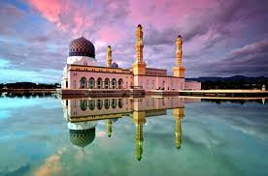

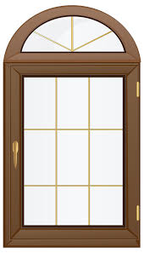
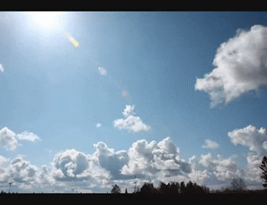
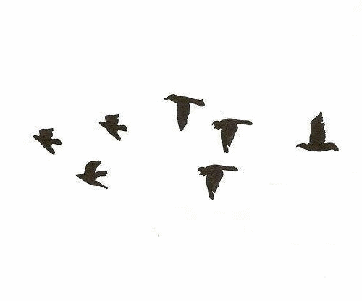
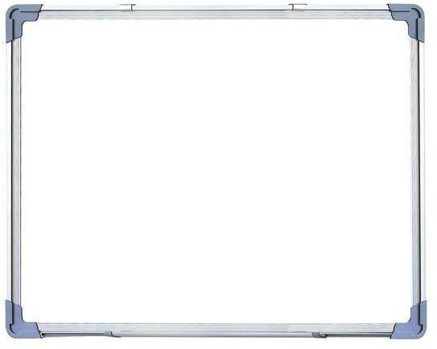
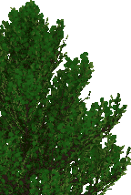




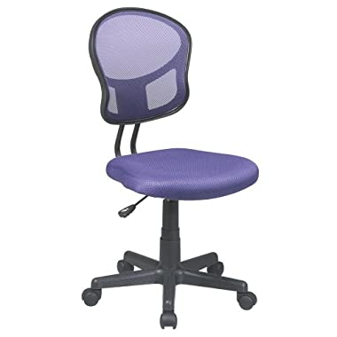
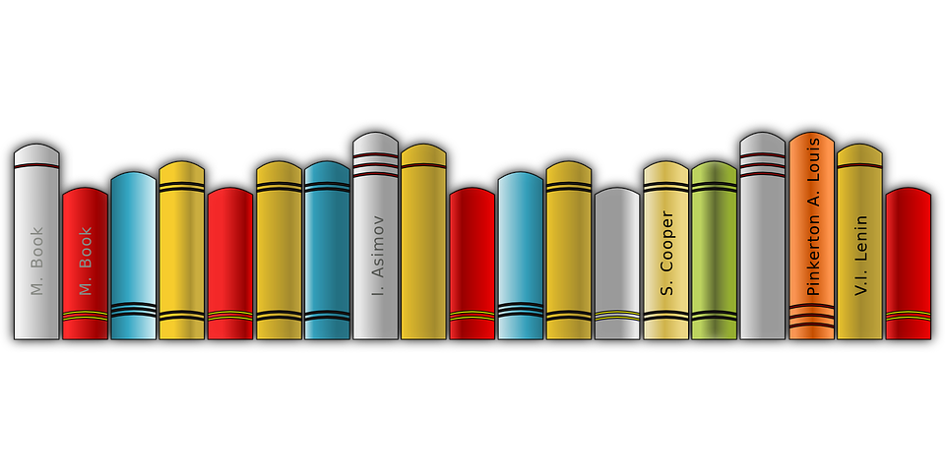
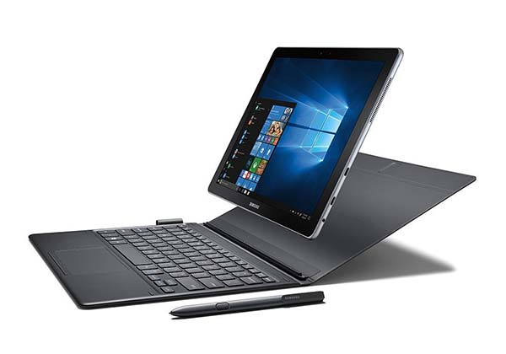




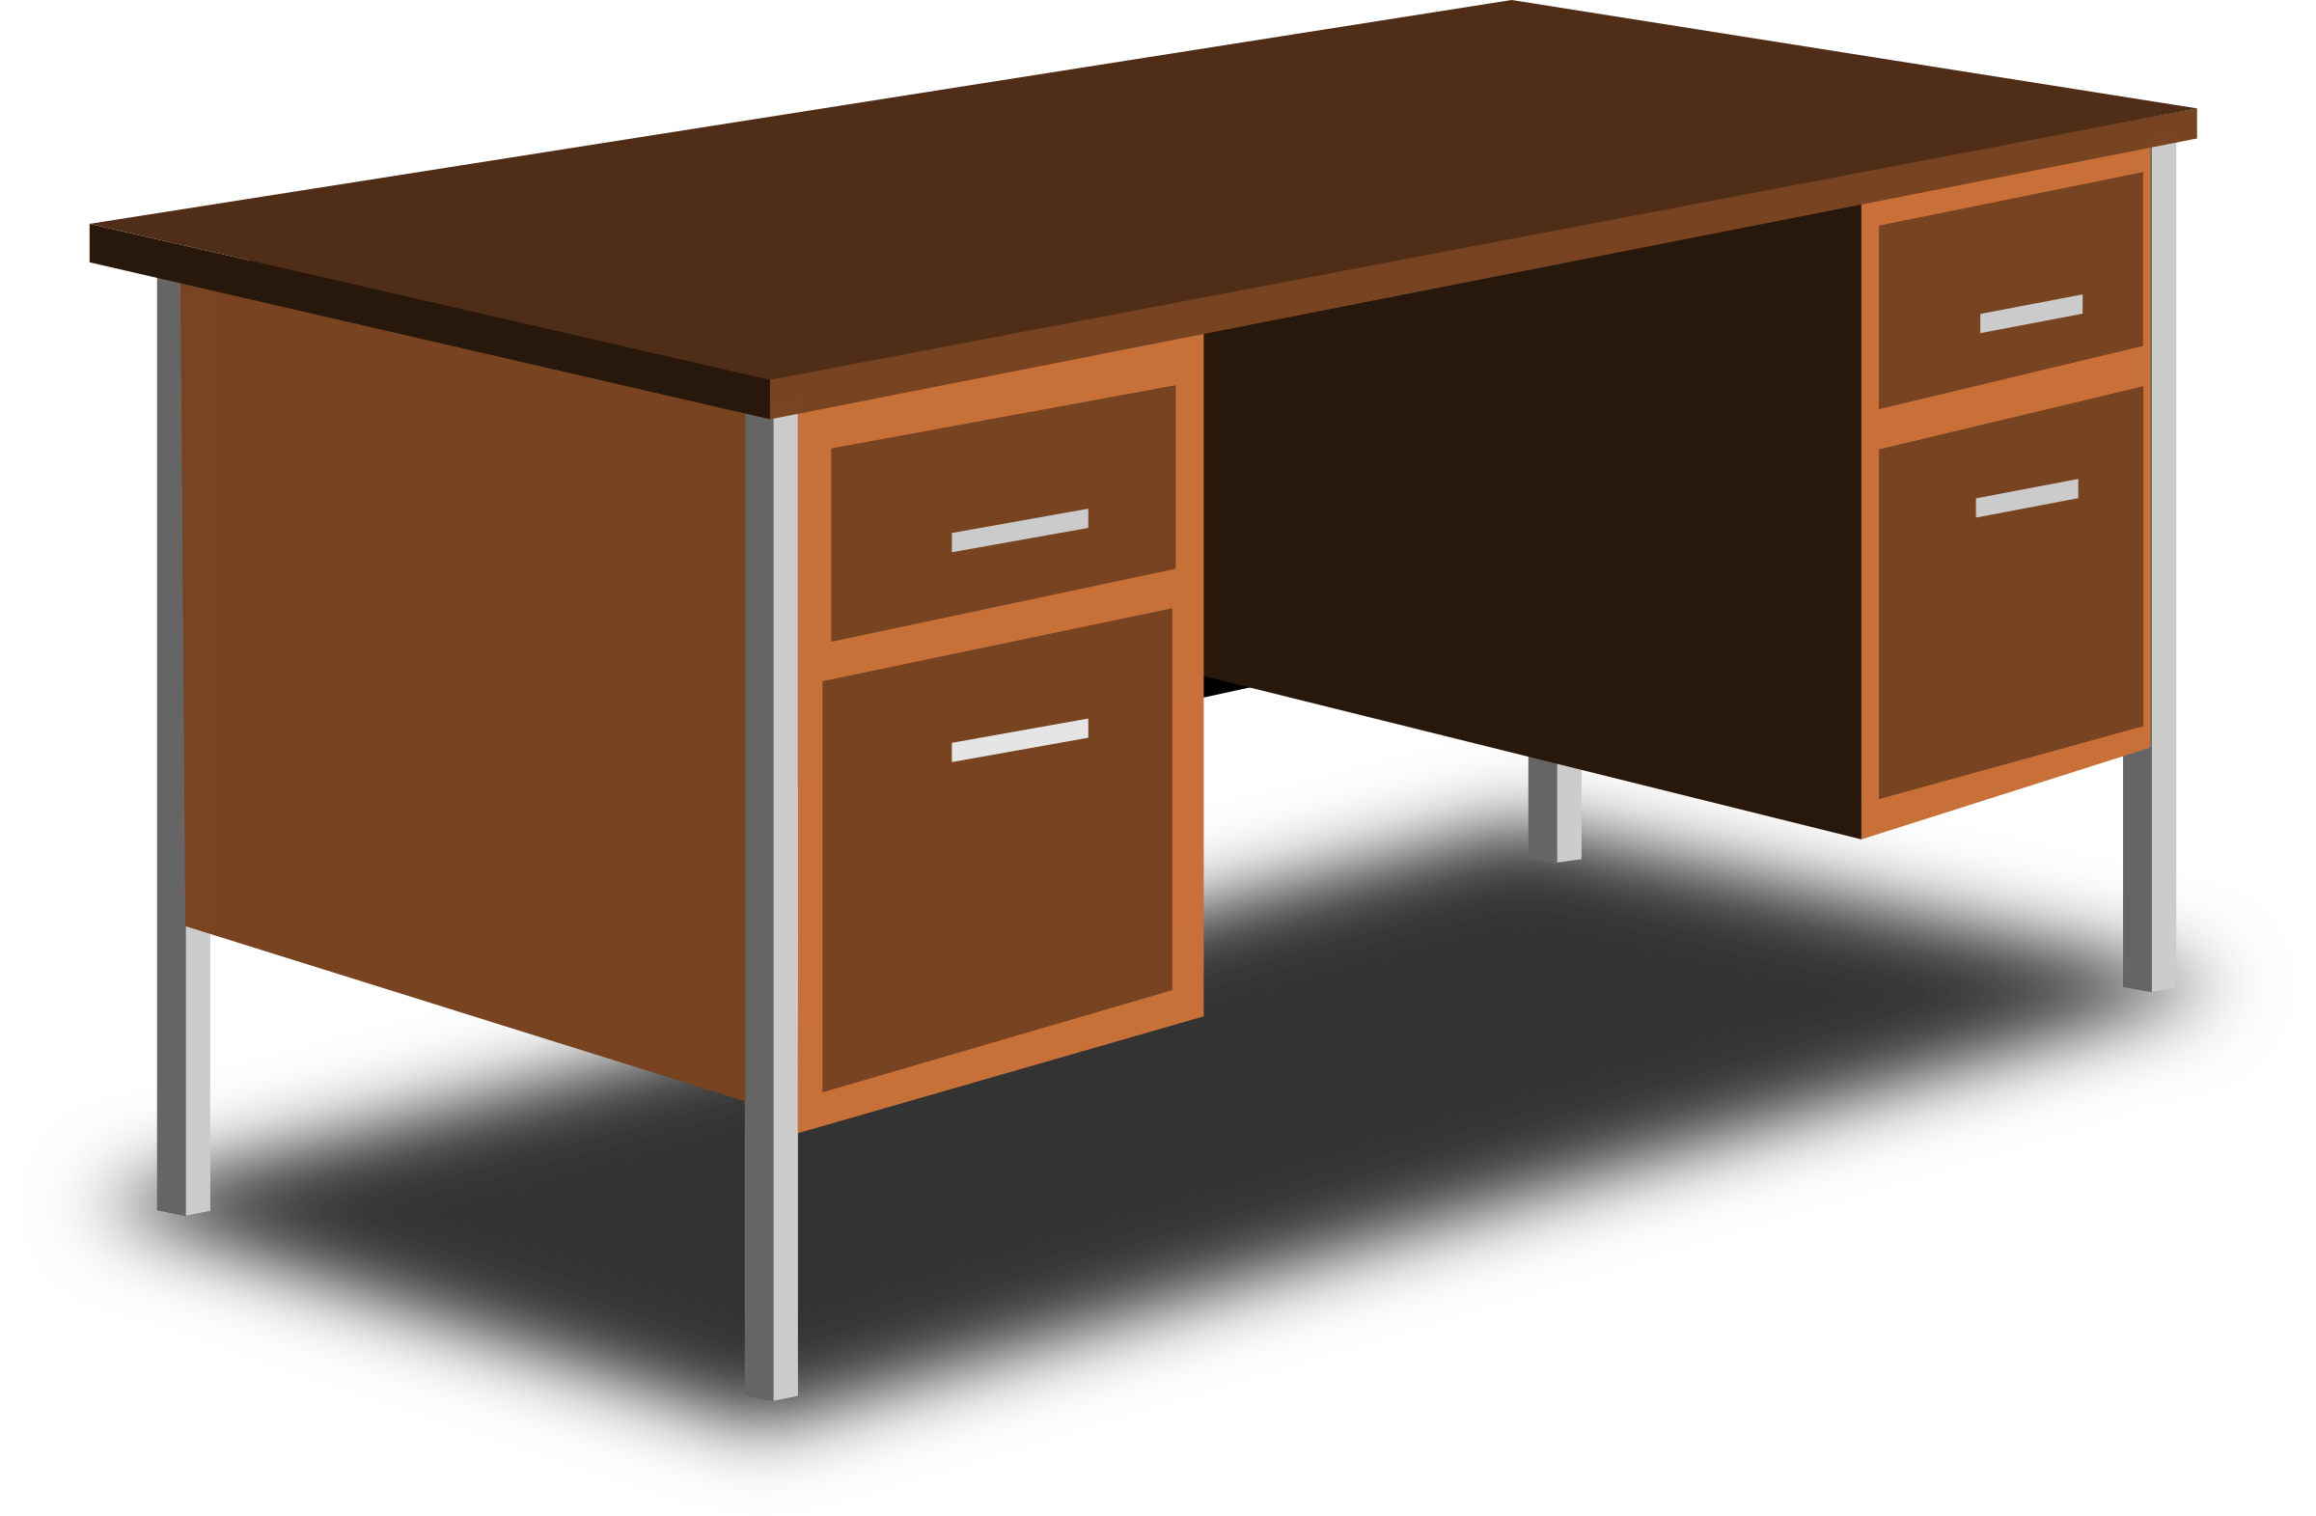

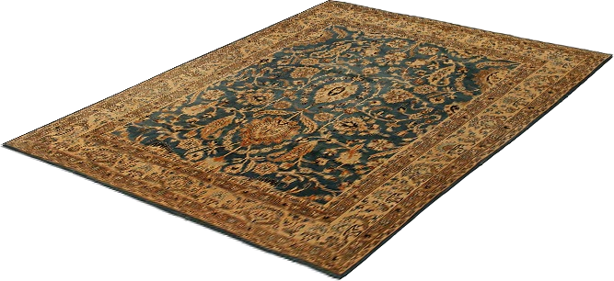
التاريخ / / ١٤٤هـ
٨-١
تمثيل المعادلات بيانيا
https://im-a-puzzle.com/look_i_m_a_quiz_puzzle_3icz8ffzd.puzzle
https://www.liveworksheets.com/2-eb572736ea

Slide 3

٨-١ تمثيل المعادلات بيانيا
المفردات
الدوال غير خطية
الدالة التربيعية
الصورة القياسية للدالة التربيعية
القطع المكافئ
محور التماثل
الراس
القيمة الصغرى
القيمة العظمى
متماثل
التاريخ / / ١٤٤هـ
رقم الصفحة : ١٠٦
والان
فيما سبق
احلل التمثيلات البيانية للدوال التربيعية
درست تمثيل الدوال الخطية بيانيا
امثل الدوال التربيعية بيانيا

Slide 4


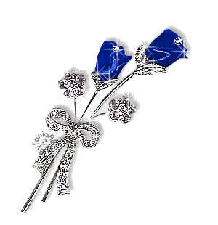
٨-١
تمثيل المعادلات بيانيا

Slide 5

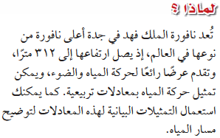
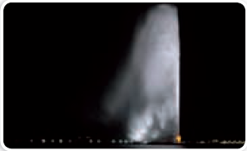
هل ص = ٨س^{٢} ــ ٤٩س ــ ٧٥ معادلة خطية ؟ فسر ذلك.
لا، لأنها تحتوي على حد فيه س^{٢}
لا
هل يمثل مسار مياه النافورة بخط مستقيم؟
كيف تصف شكل الماء عندما ينطلق؟
منحنى متماثل يُطلق عليه قطع مكافئ.

Slide 6
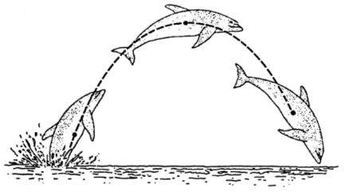
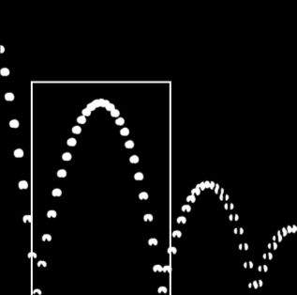
حركة قفز الأسماك على سطح البحر تكون قطعاً مكافئاً
إذا قفزت كرة بشكل مائل فسوف ترسم الكرة جزءا من قطع مكافئ. وإن وصلت الكرة إلى الأرض بقوة تجعلها تنطلق من جديد فسترسم جزءا من قطع مكافئ آخر

Slide 7
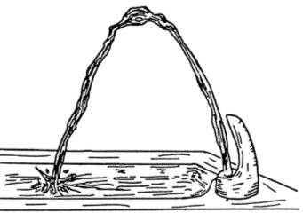
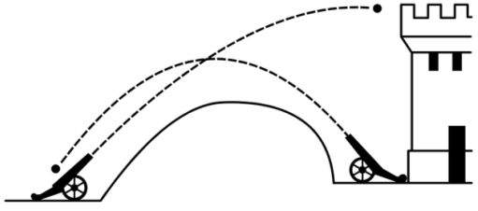
القطع المكافئ في حياتنا
كثيراً حينما نفتح صنبور الماء نلاحظ تدفقه بشكل منحنى ” كما هو القطع المكافئ ”
المدافع وقذائفها ما دمت تعرف أن مسارها ممثل بقطع مكافئ وتعرف موقعك وموقع العدو وقوة دفع مدفعك فيكفي اختيار الزاوية التي تنطلق منها القذيفة لبلوغ الهدف

Slide 8


مثل المعادلة ٣ س + ٢ ص = ٦ بيانيا
تمهيد
٣ س + ٢ ص = ٦
٢ ص = ــ ٣ س + ٦
بقسمة جميع الحدود على ٢
● + ٣
٣
ــ
ص = س + ٣
٢
●
لاحظ أن المعادلة تمثلت بخط مستقيم
دالة خطية
ولذلك تسمى :
الصورة القياسية للدالة الخطية :
أ س + ب ص + جـ = ٠

Slide 9
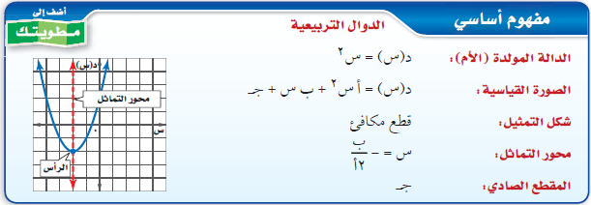
معادلة محور التماثل
تقاطع القطع المكافئ مع محور الصادات في النقطة ( ٠ ، ﺟ )

Slide 10
محور التماثل
▪ الدالة التربيعية دالة غير خطية
رأس القطع
نقطة عظمى
▪ شكل التمثيل يسمى قطع مكافئ
▪ الصورة القياسية :
المقطع الصادي
د(س) = أ س^{٢} + ب س + جـ ، أ ≠ ٠
●
●
▪ إذا كان أ > ٠ فإن القطع مفتوحا لأعلى
▪ إذا كان أ < ٠ فإن القطع مفتوحا لأسفل
▪ رأس القطع يمثل نقطة صغرى أ و عظمى
●
▪ القطع متماثل حول محور التماثل
رأس القطع
نقطة صغرى
▪ معادلة محور التماثل :
ب
س = ــ
٢أ

Slide 11
استعمل الجدول لتمثيل الدالة ص = س^{٢} + ١ بيانيا وحدد المجال والمدى
مثال
جـ = ١
ب = ٠
أ = ١
التمثيل الباني والقطع المكافئ
المدى
س | ص
ب
س = ــ
٢أ
١
٠
المجال
٠
٢
ــ ١
نقطة صغرى ( ٠ ، ١ )
س = ــ
●
●
١
٢
×
٢
١
●
٠
س = ــ
٢
قيمة صغرى وتساوي ١
س=٠
محور التماثل
نعوض عن قيمة س في المعادلة
ص = س^{٢}+ ١
ص = (٠)^{٢}+ ١
ح
المجال =
ص = ٠ + ١= ١
(س،ص) =(١،٠)
{ ص | ص ≥ ١ }
المدى =

Slide 12
استعمل الجدول لتمثيل الدالة ص = س^{٢}+ ٣ بيانيا وحدد المجال والمدى
تحقق
جـ = ٣
ب = ٠
أ = ١
صـ١٠٦
المدى
ب
س | ص
س = ــ
٢أ
٠
٣
٠
●
●
المجال
س = ــ
٤
ــ ١
●
١
٢
نقطة صغرى ( ٠ ، ٣ )
×
٠
٤
١
س = ــ
٢
س=٠
قيمة صغرى وتساوي ٣
محور التماثل
نعوض عن قيمة س في المعادلة
ص = س^{٢}+ ٣
ص = (٠)^{٢}+ ٣
٠
ص = ٠ + ٣= ٣
ح
(س،ص) =(٣،٠)
المجال =
{ ص | ص ≥ ٣ }
المدى =

Slide 13
استعمل الجدول لتمثيل الدالة ص = ٢س^{٢} + ٤س ــ ٦ بيانيا وحدد المجال والمدى
تأكد
جـ = ــ ٦
ب = ٤
أ = ٢
١) صـ ١١١
ب
س | ص
س = ــ
المدى
٢أ
ــ ٨
ــ ١
محور التماثل
٤
ــ ٦
٠
س = ــ
٢
٢
×
ــ ٦
٤
ــ ٢
س = ــ
٤
س= -١
المجال
نعوض عن قيمة س في المعادلة
ص = ٢س^{٢} + ٤س ــ ٦
نقطة صغرى ( ــ ١ ، ــ ٨ )
●
●
ص = ٢(-١)^{٢}+ ٤(-١)-٦
ص = ٢- ٤-٦
●
ح
المجال =
قيمة صغرى وتساوي ــ٨
ص = - ٢-٦= -٨
(س،ص) =(-١،-٨)
{ ص | ص ≥ ــ ٨ }
المدى =

Slide 14
استعمل الجدول لتمثيل الدالة ص = س^{٢} + ٢س ــ ١ بيانيا وحدد المجال والمدى
تأكد
جـ = ــ ١
ب = ٢
أ = ١
٢) صـ ١١١
ب
س | ص
المدى
س = ــ
٢أ
ــ ٢
ــ ١
المجال
٢
س = ــ
ــ ١
ــ ٢
١
٢
×
٢
ــ ١
٠
س = ــ
٢
●
●
س= -١
نقطة صغرى ( ــ ١ ، ــ ٢)
●
نعوض عن قيمة س في المعادلة
ص = س^{٢} + ٢س ــ ١
محور التماثل
ص = (-١)^{٢}+ ٢(-١) -١
قيمة صغرى وتساوي ــ ٢
ص = ١- ٢-١
ح
المجال =
ص = -١-١= -٢
{ ص | ص ≥ ــ ٢ }
(س،ص) =(-١،-٢)
المدى =

Slide 15
استعمل الجدول لتمثيل الدالة ص = ٣س^{٢} ــ ٦س ــ ٥ بيانيا وحدد المجال والمدى
تأكد
جـ = ــ ٥
ب = -٦
أ = ٣
٣)صـ١١١
المدى
ب
س | ص
س = ــ
٢أ
ــ ٨
١
المجال
(-٦)
س = ــ
ــ ٥
٠
٣
×
محور التماثل
٢
ــ ٥
٢
٦
س =
٦
س= ١
نعوض عن قيمة س في المعادلة
ص = ٣س^{٢} ــ ٦س ــ ٥
نقطة صغرى ( ١ ، ــ ٨ )
●
●
ص = ٣(١)^{٢}- ٦(١) -٥
ح
المجال =
ص = ٣- ٦-٥
●
قيمة صغرى وتساوي ــ ٨
ص = -٣-٥= -٨
{ ص | ص ≥ ــ ٨ }
المدى =
(س،ص) =(١،-٨)

Slide 16
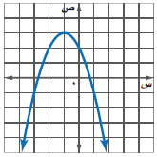
أوجد الرأس ومعادلة محور التماثل والمقطع الصادي للتمثيل الآتي :
تحقق
تحديد خصائص القطع المكافئ من تمثيله البياني
٢أ/ صـ١٠٧
المقطع الصادي
( ــ ١ ، ٣ )
الرأس =
الرأس
●
●
● ــ ١
س = ــ ١
معادلة المحور :
محور التماثل
٢
المقطع الصادي =

Slide 17
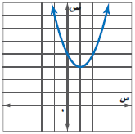
أوجد الرأس ومعادلة محور التماثل والمقطع الصادي للتمثيل الآتي :
تحقق
٢ب/ صـ١٠٧
( ١ ، ٣ )
الرأس =
المقطع الصادي
●
الرأس
●
س = ١
معادلة المحور :
محور التماثل
١●
٤
المقطع الصادي =

Slide 18
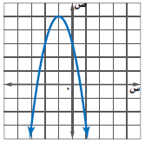
أوجد الرأس ومعادلة محور التماثل والمقطع الصادي للتمثيل الآتي :
تأكد
٤/ صـ ١١١
الرأس
●
( ــ ١ ، ٥ )
الرأس =
المقطع الصادي
●
س = ــ ١
معادلة المحور :
ــ ١●
محور التماثل
٣
المقطع الصادي =

Slide 19
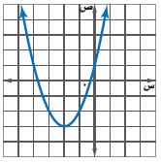
أوجد الرأس ومعادلة محور التماثل والمقطع الصادي للتمثيل الآتي :
تأكد
٥/ صـ ١١١
محور التماثل
( ــ ٢ ، ــ ٣ )
الرأس =
المقطع الصادي
●
ــ ٢●
س = ــ ٢
معادلة المحور :
الرأس
●
١
المقطع الصادي =

Slide 20
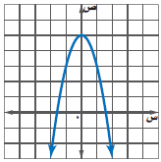
أوجد الرأس ومعادلة محور التماثل والمقطع الصادي للتمثيل الآتي :
تأكد
٦/ صـ ١١١
المقطع الصادي
( ٠ ، ٥ )
الرأس =
الرأس
●
محور التماثل
س = ٠
معادلة المحور :
ـ●
٥
المقطع الصادي =

Slide 21
أوجد الرأس ومعادلة محور التماثل والمقطع الصادي للدالة ص = ٢ س^{٢} + ٤ س ــ ٣
مثال
جـ = ــ ٣
ب = ٤
أ = ٢
تحديد خصائص القطع المكافئ من قاعدة دالته
الرأس
معادلة المحور
( ــ ١ ، ــ ٥ )
الرأس :
( ، )
أ > ٠
القطع مفتوحا للأعلى
ص
س
ــ ١
ب
س = ــ ١
معادلة المحور :
س = ــ
ص = ٢ س^{٢} + ٤ س ــ ٣
٢أ
ــ ٣
المقطع الصادي :
ص = ٢ ( ــ ١ )^{٢} + ٤ ( ــ ١ ) ــ ٣
٤
س = ــ
٢ × ٢
قيمة صغرى
ص = ٢ ــ ٤ ــ ٣
النقطة المناظرة للمقطع الصادي
●
●
٤
ص = ــ ٥
س = ــ
ــ ٥
٤
●
أ > ٠
المقطع الصادي
المقطع الصادي
القطع مفتوح للأعلى
ص = ٢ س^{٢} + ٤ س ــ ٣
س = ــ ١

Slide 22
أوجد الرأس ومعادلة محور التماثل والمقطع الصادي للدالة ص = ــ ٣ س^{٢} + ٦ س ــ ٥
تحقق
جـ = ــ ٥
ب = ٦
أ = ــ ٣
٣أصـ ١٠٨
الرأس
معادلة المحور
أ < ٠
القطع مفتوحا للأسفل
( ١ ، ــ ٢ )
الرأس :
( ، )
ص
س
ب
س = ــ
س = ١
معادلة المحور :
ص = ــ ٣ س^{٢} + ٦ س ــ ٥
٢أ
المقطع الصادي :
ص = ــ ٣ ( ١ )^{٢} + ٦ ( ١ ) ــ٥
ــ ٥
٦
س = ــ
٢ × ــ ٣
قيمة عظمى
ص = ــ ٣ + ٦ ــ ٥
●
النقطة المناظرة للمقطع الصادي
٦
ــ ٢
ص = ــ ٢
س = ــ
المقطع الصادي
ــ ٦
●
●
أ < ٠
المقطع الصادي
القطع مفتوح للأسفل
١
س = ١
ص = ــ ٣ س^{٢} + ٦ س ــ٥

Slide 23
أوجد الرأس ومعادلة محور التماثل والمقطع الصادي للدالة ص = ــ س^{٢} + ٢ س + ١
تأكد
جـ = ١
ب = ٢
أ = ــ ١
٧صـ ١١١
الرأس
معادلة المحور
( ١ ، ٢ )
الرأس :
أ < ٠
القطع مفتوحا للأسفل
( ، )
ص
س
ب
س = ــ
معادلة المحور :
٢أ
ص = ــ س^{٢} + ٢ س + ١
س = ١
●
+ ١
المقطع الصادي :
ص = ــ ( ١ )^{٢} + ٢ ( ١ ) + ١
٢
●
●
س = ــ
٢ × ــ ١
قيمة عظمى
ص = ــ ١ + ٢ + ١
النقطة المناظرة للمقطع الصادي
٢
ص = ٢
٢
س = ــ
المقطع الصادي
ــ ٢
أ < ٠
المقطع الصادي
القطع مفتوح للأسفل
ص = ــ ٣ س^{٢} + ٦ س + ١
س = ١
١

Slide 24
أوجد الرأس ومعادلة محور التماثل والمقطع الصادي للدالة ص = س^{٢} ــ ٤ س + ٥
تأكد
جـ = ٥
ب = ــ ٤
أ = ١
٨صـ ١١١
الرأس
معادلة المحور
أ > ٠
القطع مفتوحا للأعلى
( ٢ ، ١ )
الرأس :
( ، )
ص
س
ب
●
●
س = ــ
س = ٢
معادلة المحور :
ص = س^{٢} ــ ٤ س + ٥
٢أ
+ ٥
المقطع الصادي :
ص = ( ٢ )^{٢} ــ ٤ ( ٢ ) + ٥
ــ ٤
●
س = ــ
٢ × ١
قيمة صغرى
ص = ٤ ــ ٨ + ٥
النقطة المناظرة للمقطع الصادي
ــ ٤
ص = ١
١
س = ــ
٢
أ > ٠
المقطع الصادي
المقطع الصادي
القطع مفتوح للأعلى
٢
س = ٢
ص = س^{٢} ــ ٤ س + ٥

Slide 25
أوجد الرأس ومعادلة محور التماثل والمقطع الصادي للدالة ص = ٤ س^{٢}ــ ٨ س + ٩
تأكد
جـ = ٩
ب = ــ ٨
أ = ٤
٩صـ ١١١
●
●
الرأس
معادلة المحور
أ > ٠
القطع مفتوحا للأعلى
( ١ ، ٥ )
الرأس :
( ، )
ص
س
ب
●
س = ــ
س = ١
معادلة المحور :
ص = ٤ س^{٢} ــ ٨ س + ٩
٢أ
+ ٩
المقطع الصادي :
ص = ٤ ( ١ )^{٢} ــ ٨ ( ١ ) + ٩
ــ ٨
س = ــ
٢ × ٤
قيمة صغرى
ص = ٤ ــ ٨ + ٩
النقطة المناظرة للمقطع الصادي
ــ ٨
ص = ٥
٥
س = ــ
٨
المقطع الصادي
أ > ٠
المقطع الصادي
القطع مفتوح للأعلى
١
س = ١
ص = ٤ س^{٢} ــ ٨ س + ٩

Slide 26

د(س) = ٢س ^{٢}ــ ٤س ــ ١
القيمة العظمى أو القيمة الصغرى
القيمة العظمى أو القيمة الصغرى
مجال الدالة ومداها
المجال ح
ب
ــ
، ب = ــ ٤
فإن الإحداثي السيني =
، ﺠ = ــ ١
أ = ٢
٢أ
والمدى
ــ ٤
بما أ > ٠
فإن القطع مفتوحا لأعلى
قيمة صغرى.
= ١
ــ
س =
{ ص ص ≥ ــ ٣ }
٢(٢)
بالتعويض في الدالة لإيجاد الإحداثي الصادي
د(س)= ٢س ^{٢} ــ ٤س ــ ١
د(١)= ٢(١) ^{٢} ــ ٤ (١) ــ ١
= ــ ٣
د(١)= ٢ــ ٤ ــ ١
إذن، القيمة الصغرى ص = ــ ٣

Slide 27
أوجد القيمة العظمى أو الصغرى والمجال والمدى للدالة ص = ــ س^{٢} ــ ٢س + ٢
تأكد
جـ = ٢
ب = ــ ٢
أ = ــ ١
١٠صـ ١١١
الرأس
معادلة المحور
أ < ٠
القطع مفتوحا للأسفل
( ، )
ص
س
ب
س = ــ
ص = ــ س^{٢} ــ ٢ س + ٢
٢أ
ص = ــ ( ــ ١ )^{٢} ــ ٢ ( ــ ١ ) + ٢
ــ ٢
س = ــ
٢ × ــ ١
قيمة عظمى
ص = ــ ١ + ٢ + ٢
ــ ٢
ص = ٣
س = ــ
ــ ٢
ح
المجال =
س = ــ ١
ــ ١
{ ص | ص ≤ ٣ }
المدى =

Slide 28
أوجد القيمة العظمى أو الصغرى والمجال والمدى للدالة ص = ــ ٣ س^{٢} + ٦ س + ٣
تأكد
جـ = ٣
ب = ٦
أ = ــ ٣
١١صـ ١١١
الرأس
معادلة المحور
أ < ٠
القطع مفتوحا للأسفل
( ، )
ص
س
ب
س = ــ
ص = ــ ٣ س^{٢} + ٢ س + ٣
٢أ
ص = ــ ٣ ( ١ )^{٢} + ٦ ( ١ ) + ٣
٦
س = ــ
٢ × ــ٣
قيمة عظمى
ص = ــ ٣ + ٦ + ٣
٦
ص = ٦
س = ــ
ــ ٦
ح
المجال =
س = ١
{ ص | ص ≤ ٦ }
المدى =

Slide 29
أوجد القيمة العظمى أو الصغرى والمجال والمدى للدالة ص = ــ ٢ س^{٢} + ٨ س ــ ٦
تأكد
جـ = ــ ٦
ب = ٨
أ = ــ ٢
١٢صـ ١١١
الرأس
معادلة المحور
أ < ٠
القطع مفتوحا للأسفل
( ، )
ص
س
ب
س = ــ
ص = ــ ٢ س^{٢} + ٨ س ــ ٦
٢أ
ص = ــ ٢ ( ٢ )^{٢}+ ٨ ( ٢ ) ــ ٦
٨
س = ــ
٢ × ــ ٢
قيمة عظمى
ص = ــ ٨ + ١٦ ــ ٦
٨
ص = ٢
س = ــ
ــ ٤
ح
المجال =
س = ٢
{ ص | ص ≤ ٢ }
المدى =

Slide 30


Slide 31

تمثيل الدوال التربيعية بيانيا
جـ = ٢
ب = -٦
أ =٣
٦
ــ (-٦)
معادلة محور التماثل
ص
= ١
=
=
٦
٢(٣)
د(س)= ٣س ^{٢} ــ ٦س + ٢
الرأس
د(١)= ٣(١) ^{٢} ــ ٦(١) + ٢
= ــ ١
د(١)= ٣ ــ ٦ + ٢
يقع الرأس عند النقطة ( ١ ، ــ ١ )
بما أن أ موجبة فالتمثيل يكون مفتوحاً الى الأعلى
●
●
لذا، يمثل الرأس قيمة صغرى
= ٢
المقطع الصادي
س
●

Slide 32
مثل الدالة د ( س ) = ــ ٣ س^{٢} + ٦ س + ٣ بيانيا :
تأكد
جـ = ٣
ب = ٦
أ = ــ ٣
١٣صـ ١١١
الرأس
معادلة المحور
أ < ٠
القطع مفتوحا للأسفل
( ١ ، ٦ )
الرأس :
●
( ، )
ص
س
ب
س = ــ
س = ١
معادلة المحور :
ص = ــ ٣ س^{٢} + ٦ س + ٣
٢أ
●
●
+ ٣
المقطع الصادي :
ص = ــ ٣ ( ١ )^{٢} + ٦ ( ١ ) + ٣
٦
س = ــ
٢ × ــ ٣
قيمة عظمى
ص = ــ ٣ + ٦ + ٣
النقطة المناظرة للمقطع الصادي
٦
ص = ٦
٦
س = ــ
المقطع الصادي
ــ ٦
أ < ٠
المقطع الصادي
القطع مفتوح للأسفل
س = ١
١
ص = ــ ٣ س^{٢} + ٦ س + ٣

Slide 33
مثل الدالة د ( س ) = ــ ٢ س^{٢} + ٤ س + ١ بيانيا :
تأكد
جـ = ١
ب = ٤
أ = ــ ٢
١٤صـ ١١١
الرأس
معادلة المحور
أ < ٠
القطع مفتوحا للأسفل
( ١ ، ٣ )
الرأس :
( ، )
ص
س
ب
س = ــ
س = ١
معادلة المحور :
ص = ــ ٢ س^{٢} + ٤ س + ١
٢أ
●
+ ١
المقطع الصادي :
ص = ــ ٢ ( ١ )^{٢} + ٤ ( ١ ) + ١
٤
●
●
س = ــ
٢ × ــ ٢
قيمة عظمى
ص = ــ ٢ + ٤ + ١
النقطة المناظرة للمقطع الصادي
٤
٣
ص = ٣
س = ــ
المقطع الصادي
ــ ٤
أ < ٠
المقطع الصادي
القطع مفتوح للأسفل
١
س = ١
ص = ــ ٢ س^{٢} + ٤ س + ١

Slide 34
مثل الدالة د ( س ) = ٢ س^{٢} ــ ٨ س ــ ٤ بيانيا :
تأكد
جـ = ــ ٤
ب = ــ ٨
أ = ٢
١٥صـ ١١١
الرأس
معادلة المحور
أ > ٠
القطع مفتوحا للأعلى
( ٢ ، ــ ١٢ )
الرأس :
( ، )
ص
س
ب
س = ــ
س = ٢
معادلة المحور :
ص = ٢ س^{٢} ــ ٨ س ــ ٤
٢أ
ــ ٤
المقطع الصادي :
ص = ٢ ( ٢ )^{٢} ــ ٨ ( ٢ ) ــ ٤
ــ ٨
●
●
س = ــ
٢ × ٢
قيمة صغرى
ص = ٨ ــ ١٦ ــ ٤
النقطة المناظرة للمقطع الصادي
ــ ٨
ــ ١٢
ص = ــ ١٢
س = ــ
المقطع الصادي
٤
أ > ٠
المقطع الصادي
●
القطع مفتوح للأعلى
س =٢
٢
ص = ــ ٢ س^{٢} + ٤ س ــ ٤

Slide 35
من واقع الحياة
المعادلة ص = ــ ١٦ س^{٢} + ٦٤ س + ٦ تمثل ارتفاع الرمح ( ص ) قدم بعد ( س ) ثانية في مسابقة رمي الرمح .
تأكد
▪ مثل مسار الرمح بيانيا .
▪ ما الارتفاع الذي أطلق منه الرمح
▪ ما أقصى ارتفاع للرمح ؟
أقصى ارتفاع يصله الرمح ويساوي ٧٠ قدما
٦٤
= ٢
س = ــ
٢ × ــ ١٦
٧٠
٦٠
٥٠
٤٠
٣٠
٢٠
١٠
●
س = ٢
معادلة المحور :
الارتفاع الذي أطلق منه الرمح ويساوي ٦ أقدام
ص = ــ ١٦ (٢)^{٢} + ٦٤(٢) + ٦
ص = ٧٠
( ٢ ، ٧٠ )
الرأس =
●
●
٨ ٦ ٤ ٢
٦
المقطع الصادي =

Slide 36


